Slide 1





Kulttuuri tuo koko elämän eteen. - - Hyvinvointia on kaikenlainen asioitten ja kokemusten jakaminen ja fyysinen lähteminenkin näihin [taide- ja kulttuuri]paikkoihin.” – Arja, kokemusasiantuntija, syyskuu 2021
Kaikukortti-koulutus koulutus Kaikukortti-kokeilun ja Kaikukortti-toiminnan uusille vastuuhenkilöille – ja kertausta vanhoille
@KulttuuriaKaik
Facebook.com/ Kaikukortti
#Kaikukortti
Kaikukeskus/ Kulttuuria kaikille -palvelu,
päivitetty 15.3.2022
Kaikukortti.fi

Slide 2


Asialistalla
Esittelykierros
Mikä Kaikukortti?
Vastuuhenkilöiden tehtäviä
Kaikukortti-toimintamalli (saatavilla myös ruotsiksi)
Kaikukortin rekisteri, Kaikukanta vastuuhenkilöille
Muistilistat syksylle
Valtakunnallisesti Kaikukortista
Lisätietoa (esim. perehdyttämisestä, tilastoista, viestinnästä)

Slide 3
Esittelykierros
Some:
@KulttuuriaKaik
Facebook.com/ Kaikukortti
#Kaikukortti
Kysykää, keskeyttäkää, keskustellaan ☺

Slide 4
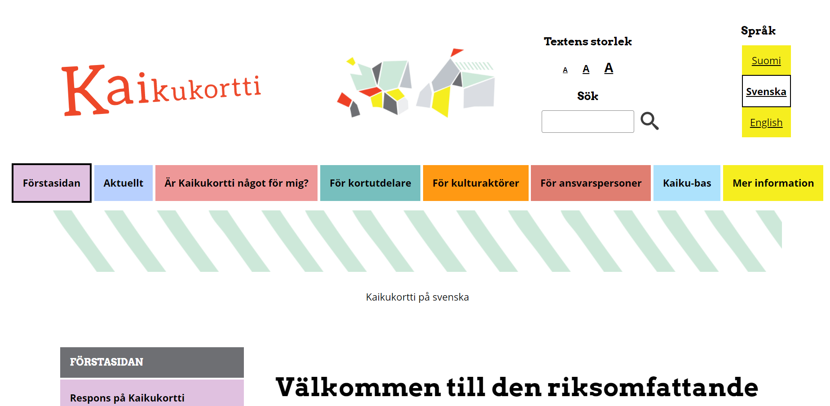
Kaikukortti-sivusto: www.kaikukortti.fi

Slide 5



Mikä Kaikukortti?
Kaikukortilla voi hankkia maksuttomia pääsylippuja ja kurssipaikkoja kulttuuripalveluihin sekä joihinkin liikuntakohteisiin ja urheilutapahtumiin
- maksuttomia pääsylippuja myös omille lapsille ja lapsenlapsille
Pahvinen, maksuton henkilökohtainen kortti
Tarkoitettu sosiaali- ja terveysalan (sote), hyvinvoinnin ja terveyden edistämisen (hyte) ja joidenkin järjestöjen yli 16-vuotiaille asiakkaille, jotka ovat taloudellisesti tiukassa tilanteessa
Ei edellytä tulojen todistamista tai tietyn tulorajan alittamista
Voimassa 12 kk tai kokeilun ajan
Korttia jakavat työntekijät ovat avainasemassa kortin käyttöön innostamisessa! Yhteisön Kaikukortti on Kaikukortin jakajatahon oma kortti, jolla työntekijä voi hankkia maksutta pääsylipun, kun hän osallistuu yhdessä Kaikukortin haltijoiden kanssa.
Kuva: esimerkki yhteisön ja asiakkaan Kaikukortista
Notes:
Opiskelija- ja eläkeläiskortin kaltainen kortti.
Myös Kaikukorttia jakavan paikan edustaja, esimerkiksi vapaaehtoinen tai opiskelija, voi käyttää yhteisön Kaikukorttia.

Slide 6

Kulttuuritoimijat mahdollistajina
Kaikukortti-verkostossa on mukana laaja joukko kulttuuri- ja urheilutoimijoita, jotka tarjoavat kortinhaltijoille maksuttomia pääsylippuja ja kurssipaikkoja hyvän tahdon eleenä.
Iso kiitos Kaikukortti-tarjonnasta kuuluu kaikille verkostomme hienoille kulttuuri- ja urheilutoimijoille!
Paikalliset vastuutahot neuvottelevat toimijoita mukaan verkostoon.

Slide 7
Kaikukortti maantieteellisesti
Kaikukortti-alueet vuonna 2023
- väestömäärä alueilla n. 1,77 miljoonaa
Kaikukortti käytössä: Etelä-Karjala: Imatra, Lappeenranta;
Etelä-Pohjanmaa: Evijärvi, Kauhava, Lappajärvi, Seinäjoki; Etelä-Savo: Savonlinna; Kainuu: Hyrynsalmi, Kajaani, Kuhmo, Paltamo, Puolanka, Ristijärvi, Sotkamo, Suomussalmi; Kanta-Häme: Forssa, Hausjärvi, Humppila, Hämeenlinna, Jokioinen, Loppi, Riihimäki, Tammela ja Ypäjä; Keski-Pohjanmaa: Halsua, Kannus, Kaustinen, Kokkola, Lestijärvi, Perho, Toholampi ja Veteli; Länsi-Uusimaa: Järvenpää; Lappi: Kemi, Rovaniemi, Tornio; Länsi-Uusimaa: Espoo, Karkkila, Kauniainen, Lohja. Pirkamaa: Tampere. Pohjanmaa: Korsnäs, Kruunupyy, Mustasaari, Närpiö, Vaasa, Vöyri; Pohjois-Pohjanmaa: Alavieska, Kempele, Nivala, Oulu, Sievi.
Kaikukortti kokeilussa: Kyminmaa: Kotka; Lappi: Keminmaa; Länsi-Uusimaa: Nurmijärvi, Tuusula Kaikukortti tulossa kokeiluun: E-Pohjanmaa: Alajärvi ja Vimpeli
Kaikukortti toimii ristiin eri alueiden välillä.
Paikalliset Kaikukortti-verkostot sitoutuvat yhteiseen valtakunnalliseen toimintamalliin.
Päivitetty 6.3.2023
Aluejaot © MML, 2017

Slide 8
Kaikukortti-toimintaa on 56 paikkakunnalla, 13 hva:n alueella. Väestömäärä alueilla n. 1,77 miljoonaa. Päivitetty 15.3.2023
1. Etelä-Savon hyvinvointialue: Savonlinna
2. Kainuun hyvinvointialue: Kainuun hva sekä Hyrynsalmi, Kajaani, Kuhmo, Paltamo, Puolanka, Ristijärvi, Sotkamo, Suomussalmi.
3. Kanta-Hämeen hyvinvointialue: Forssa, Hausjärvi, Humppila, Hämeenlinna, Jokioinen, Loppi, Riihimäki, Tammela ja Ypäjä.
4. Keski-Pohjanmaan hyvinvointialue: hva sekä Halsua, Kannus, Kaustinen, Kokkola, Lestijärvi, Perho, Toholampi ja Veteli.
5. Keski-Uudenmaan hyvinvointialue: Järvenpää, Nurmijärvi, Tuusula.
6. Kymenlaakson hyvinvointialue: Kotka
7. Lapin hyvinvointialue: Kemi, Keminmaa, Rovaniemi, Tornio.
8. Länsi-Uudenmaan hyvinvointialue: Espoo, Karkkila, Kauniainen, Lohja.
Keltaisella merkittyjä alueita tuetaan tällä hetkellä laajenemisessa
- (reagoimme pyyntöihin, emme ehdi edistää asiaa aktiivisesti): 9. Etelä-Karjalan hyvinvointialue (9 kuntaa, joista Imatra ja Lappeenranta jo mukana). 7 kuntaa valmistelee laajenemista
10. Etelä-Pohjanmaan hyvinvointialue (18 kuntaa, joista 4 jo mukana). Alajärvi ja Vimpeli valmistelevat Kaikukortti-kokeilua. 11. Pohjanmaan hyvinvointialue (14 kuntaa, joista 6 jo mukana) Valmistelee laajenemista alueella. 12. Pohjois-Pohjanmaan hyvinvointialue (30 kuntaa, joista Oulu ja 4 muuta jo mukana). Valmistelee laajenemista alueella.
13. Pirkanmaan hyvinvointialue (23 kuntaa, joista Tampere jo mukana) Keskustellaan Kaikukortin laajenemisesta alueella. Alustavasti ainakin Valkeakoski sekä muitakin kuntia haluamassa mukaan. Lisäksi uusina alueina:
14. Pohjois-Savon hva (Kuopio ja 18 muuta kuntaa)
Olemme aloittaneet valmistelut halukkaiden kuntien kanssa mukaan tulosta vuonna 2023
Lapin kyljessä: Haaparanta valmistelee Kaikukortti-kokeilua
Nykyiset Kaikukortti-alueet: www.Kaikukortti.fi/alueet
Notes:
Uusia kuntia tulossa mukaan

Slide 9
Kaikukortti on yhä enemmän osa kulttuurin saavutettavuuden sekä hyvinvoinnin ja terveyden edistämisen asiakirjoja ja suunnittelua
Opetus- ja kultturiministeriön ja sosiaali- ja terveysministeriön Taiku 3 - työryhmän tilaama MDI:n kulttuurihyvinvoinnin loppuraportti: Kaikukeskuksen Kaikukortti on todettu toimivaksi malliksi monessa kunnassa
Elintapaohjauksen tarkistuslista
TEAviisari
Hyte-kerroin (osallisuus, mutta ei vielä taloudellinen saavutettavuus)
THL:n HYTE-toimintamallikortti
Hyvinvoinnin monialainen palvelukonsepti, siellä kulttuurikaverit ja -luotsit, lähetteet ja Kaikukortti mukana suunnitelmissa
Opetus- ja kulttuuriministeriön kulttuuri-politiikan strategia 2025:ssa (sivuilla 31 ja 42)
Lisäksi Kaikukortti-alueiden mukaan Kaikukortti sopii esim. seuraaviin kokonaisuuksiin:
Hyvinvointikertomukset
Alueellinen hyte-verkosto
Alueelliset (kulttuuri-) hyvinvointisuunnitelmat (esim. Kaikukortti manitaan esim. Pirkanmaan tuoreessa suunnitelmassa).
Elintapaohjaus
Hyvinvointi- ja yhdyspintalautakunta
Osallisuussuunnitelma
Muu alueellinen hyteen ja kulttuurihyvinvointiin liittyvä yhteistyö kuntien ja järjestöjen kanssa
RRF (Suomen kestävän kasvun ohjelma) ja Hyte-palvelutarjotin: palveluiden kokoaminen ja ohjaus
Turvallisuus- ja hyte-työryhmät
Yhdenvertaisuussuunnitelmat

Slide 10


Kaikukeskuksen sidosryhmät
Kulttuuri-hyvinvoinnin asiantuntijat
Kunnat ja hyvinvointialueet = Paikallisten Kaikukortti-verkostojen koordinoijat
Taikusydän
Kulttuurihyvinvointipooli
OKMn ja STMn yhteinen Taiku 3 -työryhmä
Ammattikorkeakoulut
Taiteen edistämiskeskuksen Kulttuurihyvinvointiyksikkö
Kulttuuri-/ liikunta-alan
toimijat / Kaikukortin käyntikohteet
Kunnalliset
Yksityiset
Kaikukeskus
Tiukassa rahatilanteessa olevat nuoret, aikuiset, perheet ja ikäihmiset = Kaikukortin kohderyhmä
Sote- ja hyte-toimijat ja jotkut järjestötoimijat = Kaikukortin jakajat
Kunnalliset
Hyvinvointialueet
3. sektori
Köyhyyden ja osallisuuden asiantuntijat
Kuka kuuntelee köyhää -verkosto
Suomen köyhyyden ja syrjäytymisen vastainen verkosto EAPN Fin
THL

Slide 11
Kaikukortti-verkosto
Paikallinen Kaikukortti-verkosto
Kortin-jakajat
Kortin-haltijat
Kulttuuri- tai liikunta- toimija
Vastuussa oleva tiimi:
kulttuuri ja sote (hyte) yhdessä
Valtakunn. Kaikukortin tuki- ja kehittämis-palvelu ja KAIKUKANTA

Slide 12
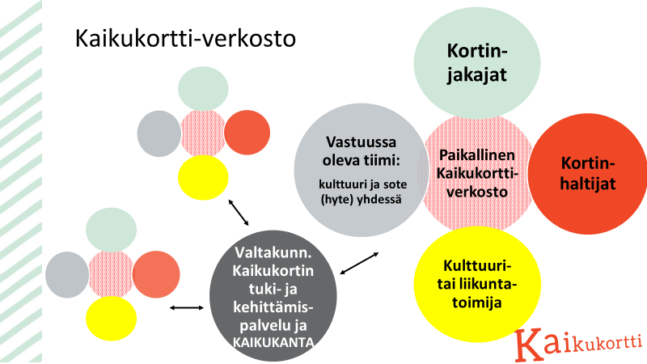
Tarvittavat rakenteet paikalliselle yhteistyölle 1/2
Vastuuhenkilöt kunnissa (ja myöh mahd. hva:lla) koordinoivat paikallista Kaikukortti-verkostoa. Tarvittaessa mukana viestinnästä vastaava taho.
Vuosittain palautekokous alueen Kaikukortin jakajille ja Kaikukortti-kohteille.
Paikalliset vastuuhenkilöt kutsutaan vuosittain Kaikukeskuksen vastuuhenkilöiden kokoukseen
Paikallisen verkoston yhteys
Kaikukeskukseen, Kaikukantaan ja muihin Kaikukortti-alueisiin.

Slide 13
Tarvittavat rakenteet paikalliselle yhteistyölle 2/2
Paikalliset vastuuhenkilöt, Kaikukortin jakajat ja Kaikukortti-kohteet sitoutuvat noudattamaan Kaikukortin valtakunnalista toimintamallia.
Paikalliset Kaikukortin jakajat
jakavat Kaikukorttia asiakkailleen, kirjaavat jaetut kortit Kaikukantaan.
Yhteisön Kaikukortti: voivat osallistua yhdessä pienryhmän kanssa
Kaikukortti-kohteet
kirjaavat kortin käytön Kaikukantaan.
Kaikukortin haltijat
Mukaan kehittämistyöhön ja palautekokouksiin?
Paikallisen verkoston yhteys
Kaikukeskukseen ja Kaikukantaan.

Slide 14
Ketkä voivat olla vastuuhenkilöitä
Kaikukortti-toiminnan lähtökohtana on, että toimintaa koordinoidaan paikallisesti soten/hyten ja kulttuurin yhteistyönä. Yhteistyö kulttuurin ja soten kesken on yksi Kaikukortin keskeisimmistä periaatteista. Vuoden 2023 alusta yhteistyön toiseksi osapuoleksi eli kortinjakaja-osapuoleksi toivotaan tulevan hyvinvointialue. Edellytämme, että kunnat ja hyvinvointialueet sopivat Kaikukortin paikalliseen koordinointiin liittyvästä yhteistyöstä yhdessä.
Paikallista Kaikukortti-toimintaa yhteistyössä koordinoiva tahot ovat siis jatkossa
Kaikukortin kulttuuri- ja liikuntakohteista vastaava taho: kunnan kulttuuri-/sivistys-/vapaa-aikapalvelut tai kunnan hyte-palvelut JA
Kaikukortin jakajatahoista vastaava taho: kunnan hyte-palvelut ja/TAI hyvinvointialue.

Slide 15

Vastuuhenkilöiden tehtäviä kaikukortti.fi/ vastuuhenkiloille/

Slide 16
Huom. Vastuuhenkilöille tärkeä varmistettava asia omasta alueesta!
Oman paikkakunnan/soten vastuu-alueen Kaikukortti-verkoston kumppaneiden (Kaikukortin kulttuuri- ja liikuntakohteet ja Kaikukortin jakajatahot) tarkistaminen, eli ovatko yhä mukana Kaikukortti-toiminnassa, syksyisin ennen uusien esitteiden painamista JA
Sen varmistaminen, että kaikilla paikallisilla Kaikukortin jakajilla ja Kaikukortin kulttuurikohteilla on Kaikukanta-tunnukset
Esim. syksyllä 2022 huomattiin, että kaikki Kaikukortti-toimijat eivät ole vielä käyttäneet Kaikukantaa

Slide 17
Esimerkkejä vastuuhenkilöiden tehtävistä 1/2
Neuvottelevat kulttuuri- ja liikuntakohteiden ja sote-/hyte-toimijoiden kanssa saadakseen ne mukaan paikalliseen Kaikukortti-verkostoon. Uusista kortinjakajista keskustellaan ensin Kaikukeskuksen kanssa.
Vastaavat paikallisen Kaikukortti-toiminnan viestinnästä:
Tuottavat, painattavat ja jakavat alueen Kaikukortin kohderyhmälle suunnatut Kaikukortti-viestintämateriaalit (Kaikukortit, yhteisön Kaikukortit, asiakasesitteet ja julisteet).
Vastaavat alueen Kaikukortti-toimintaan liittyvästä paikallisesta Kaikukortti-verkkosivusta ja sen pitämisestä ajan tasalla.
Vastaavat alueen Kaikukortti-palautesähköpostista.
Tekevät kokeilun ajaksi sitoumukset alueen Kaikukortti-kokeiluun osallistuvien organisaatioiden sekä kokeilun jälkeen uusien Kaikukortti-verkoston organisaatioiden kanssa laatimien sitoumuspohjien mukaisesti.

Slide 18
Esimerkkejä vastuuhenkilöiden tehtävistä 2/2
Ohjeistavat ja perehdyttävät alueen Kaikukortti-verkoston toimijat sosiaali-, terveys- ja kulttuurialan jäsenet Kaikukortti-toimintaan ja Kaikukortin valtakunnalliseen toimintamalliin.
Järjestävät palautekokouksen (vähintään kerran vuodessa) ja mahdollisia muita yhteisiä tapaamisia Kaikukortti-verkostolle.
Tekevät Kaikukantaan tunnuksia paikallisille Kaikukortin jakajille ja kortin kulttuuri- ja liikuntakohteille. Seuraavat Kaikukortin rekisteröintiä ja käyttöä Kaikukannan raporteista (Dashboard). Lue lisää: kaikukortti.fi/kaikukanta/vastuuhenkilot/
Osallistuvat valtakunnallisen Kaikukortti-toimintamallin päivittämiseen tarpeen mukaan. Päävastuu ja päätäntävalta valtakunnallisesta Kaikukortti-toimintamallista on Kaikukeskuksella – Kaikukortin tuki- ja kehittämispalvelulla.

Slide 19
Vastuuhenkilöiden sivulla materiaalia
Materiaalia Kaikukortti.fi vastuuhenkilöiden Ohjeet ja materiaalit -sivulla (https://kaikukortti.fi/vastuuhenkiloille/ohjeet-ja-materiaalit/), esim.
Kohta 2: Kaikukannan käyttöohjeet
Kohta 3: Kaikukortin viestintämateriaalit ja verkkosivut
Kaikukortin graafiset elementit: logo ja muu ilme
Ohjeita Kaikukortti-InDesign-materiaalin ja Kaikukortin verkkosivujen työstämiseen
InDesign-pohjat (Kaikukortti-juliste, itse Kaikukortit, Kaikukortti-esite)
Kaikukortti-esitteen ruotsinkielinen ja englanninkielinen mallipohja vuodelle 2019
Kohta 4: opas Kaikukortin kokeiluun ja käyttöönottoon: Kaikukortti-opas DOC ja PDF
Mallipohja asiakasesitetekstien kopioimista varten (liite 1) (pitää räätälöidä) kohta 3.
Kohta 7: kohdesitoumukset: Sitoumuspohjaluonnos alueen ja Kaikukortti-kohteiden välisiin sitoumuksiin sekä sitoumuspohjaluonnos alueen ja Kaikukortin jakajien välisiin sitoumuksiin
Kohta 11: Taulukko ja lomake Kaikukortin käytön tilastointiin Kaikukortti-ikohteille
Kaikukortin käytön Excel-pohja yksittäiselle kulttuuri- tai liikuntakohteelle[EXCEL]
Kaikukortin käytön paperinen lomakepohja yksittäiselle kulttuuri- ta liikuntakohteelle[DOCX]
Kohta 12: Materiaalien jakelutaulukkopohja (EXCEL) ja PDF (katsottava versio)
Huom. Kohteiden perehdytysmateriaalit Kaikukortin verkkosivuilla:
Perehdytys-PPT Kaikukortin jakajille: https://kaikukortti.fi/kortinjakajille/perehdytysmateriaali-kortinjakajille/
Perehdytys-PPT Kaikukortin kulttuuri- ja liikuntakohteill: https://kaikukortti.fi/kulttuurikohteille/perehdytysmateriaali-kulttuurikohteille/

Slide 20
Muistilista vastuuhenkilöille seuraaavaa vuotta varten 1/2
Löytyy verkkosivulta: kaikukortti.fi/vastuuhenkiloille/ohjeet-ja-materiaalit/, kohta 8.
Huom. Päivitetty 2.9.2022:
Kaikukortti_kokeilusta_toiminnan_yllapitoon_syksy_2022[PDF]
Muistilista_syksylle_2022_Kaikukortti_vastuuhenkiloille [PDF]

Slide 21
Muistilista vastuuhenkilöille seuraaavaa vuotta varten 2/2
Mahdollisten uusien kumppaneiden neuvottelu mukaan toimintaan seuraavalle vuodelle alkusyksyn aikana
Nykyisten kumppaneiden halukkuus jatkaa mukana seuraavana vuonna?
Viestintämateriaalien päivittäminen ja painatus
Kaikukanta: tilastointi ja ylläpitokulut
Alueen WWW-sivun päivittäminen
Sitoumukset
Valmiin materiaalin toimittaminen jokaiseen kortinjakaja-kohteeseen ja Kaikukortin jakamisen aloittaminen
Kumppaneiden perehdytys vuoden alussa
Vuosittainen palautekokous esim. loppukeväästä tai alkusyksystä.
Valtakunnallinen vastuuhenkilöinen vuosittainen (etä)kokous
Viimeisin oli: 29.9.2022 klo 9 – 12.

Slide 22
Kaikukortin valtakunnallinen toimintamalli
Toimintamalli on päivitetty 13.1.2022, ja se on voimassa toistaiseksi.

Slide 23
Sisällys
Mikä tarjonta on Kaikukortin piirissä?
Yhdenvertaisuus osallistumisessa
Mahdollisuus rajauksiin
Mahdollisuudet rajata Kaikukortti-tarjontaa
Mahdollisuus asettaa yläraja
Vieraileva tuottaja ja yläraja
Lippujen ja kurssipaikkojen hankkiminen Kaikukortilla
Myyntikanavat
Mahdollisuus asettaa ajallisia rajauksia​
Kaikukortin käytön kirjaaminen Kaikukantaan
Muuta huomioitavaa kulttuurikohteissa
Kaikukortin tietosuoja
Kaikukortin kokonaistilastot
Lisätietoja
Johdanto
Mikä on Kaikukortti?
Kuka saa Kaikukortin?
Mikä on Kaikukanta?
Miten Kaikukortti annetaan?
Kerro Kaikukortista asiakkaille
Kaikukortin luovuttaminen
Kaikukortin rekisteröiminen Kaikukantaan
Yhteisön Kaikukortti ja pienryhmäkäynnit​
Yhdessä osallistuminen
Mikä on yhteisön Kaikukortti?
Muuta huomioitavaa kortinjakaja-tahoissa

Slide 24
Johdanto
Kaikukortin valtakunnallisessa toimintamallissa kuvataan Kaikukortin valtakunnalliset toimintaperiaatteet.​
Kaikkien Kaikukortti-kumppanien tulee sitoutua saman toimintamallin noudattamiseen. ​Toimintamallin noudattaminen on erittäin tärkeää. Näin varmistetaan, että Kaikukortti toimii samalla tavalla kaikilla Kaikukortti-alueilla. Toimintamalli perustuu yhdenvertaisuuteen ja Kaikukortin kohderyhmän oikeuteen osallistua kaikille yhteiseen kulttuurielämään. Toimintamalli on kehitetty yhdessä kulttuuri-, sosiaali- ja terveysalan (sote) ja hyvinvoinnin ja terveyden edistämisen (hyte) toimijoiden sekä kohderyhmän kanssa työpajoissa Kaikukortin pilotointihankkeiden aikana. Toimintamallia on muokattu perustuen Kaikukortti-kokeiluista ja -toiminnasta saatuun palautteeseen.
Toimintamalli on rakennettu yhdenvertaisuuden edistämiseen kulttuurialalla. Osalla Kaikukortti-alueista on kuitenkin myös liikuntatoimijoita mukana. Liikuntatoimijoiden tulee noudattaa samaa toimintamallia.
Toimintamalli on päivitetty 13.1.2022, ja se on voimassa toistaiseksi.

Slide 25
Toimintamallista huom.
S
S koskee erityisesti sote- ja hytetoimijoita (kortinjakajat)
K koskee erityisesti kulttuuri- ja liikuntatoimijoita
Toimintamalli on saatavilla Kaikukortin perehdytysmateriaalissa osoitteessa: kaikukortti.fi/kortinjakajille/perehdytysmateriaali-kortinjakajille​ sekä kaikukortti.fi/kulttuurikohteille/perehdytysmateriaali-kulttuurikohteille .
K

Slide 26

Mikä on Kaikukortti?
S
K
Kaikukortilla voi hankkia maksuttomia pääsylippuja ja kurssipaikkoja kaikkiin niihin kulttuuripalveluihin, jotka kuuluvat valtakunnalliseen Kaikukortti-verkostoon.
Pahvinen kortti, jossa on yksilöllinen kirjaimista ja numeroista koostuva tunnus sekä sama tunnus QR-koodin ja viivakoodin muodossa.
Asiakkaalle maksuton.
Henkilökohtainen: korttiin kirjoitetaan haltijan nimi.
Voimassa 12 kuukautta myöntöhetkestä.
Jos Kaikukorttia vasta kokeillaan, kortti on voimassa kokeiluajan.
Maksuttoman pääsylipun voi hankkia myös omille lapsille ja omille lapsenlapsille samaan tilaisuuteen, johon on itsekin osallistumassa (ei kurssipaikkoja).
Kaikukortin käyttökertoja ei ole rajattu.

Slide 27
Kuka saa Kaikukortin? 1/2
Kaikukortin voivat saada ainoastaan henkilöt, jotka
ovat Kaikukortti-toiminnassa mukana olevien sote- ja hytetoimijoiden asiakkaita.
ovat niin tiukassa taloudellisessa tilanteessa, etteivät voi siitä syystä käyttää kulttuuripalveluja.
Tiukka taloudellinen tilanne voi johtua moninaisista syistä, kuten esimerkiksi yksinhuoltajuudesta, pitkäaikaisesta työttömyydestä tai sairastamisesta, eläkkeen pienuudesta tai velkakierteestä.
Kortin saamisen ikäraja on 16 vuotta.
S

Slide 28

Kuka saa Kaikukortin? 2/2
Olennaista on, että henkilö tunnistetaan Kaikukorttia jakavan paikan asiakkaaksi. Kaikki Kaikukorttia jakavat paikat eivät ylläpidä asiakasrekistereitä, joten asiakasrekisteriin kuuluminen ei ole ehdoton edellytys.
Kaikukortin saaminen ei edellytä tietyn tulorajan alittamista. Olennaista on asiakkuuden lisäksi se, että asiakas kokee oman taloudellisen tilanteensa niin tiukaksi, ettei kulttuuripalveluja voi siitä syystä käyttää.
Joillakin Kaikukorttia jakavilla toimijoilla on myös muita kuin tiukassa taloudellisessa tilanteessa olevia asiakkaita. Tällöin Kaikukortti on tarkoitettu ainoastaan niille asiakkaille, joilla on tiukka rahatilanne.
Kaikukortin saaminen ei edellytä asiakkaalta erillisiä todistuksia tuloista.
S

Slide 29
Mikä on Kaikukanta?
S
K
Kaikukanta on Kaikukeskuksen – Kaikukortin tuki- ja kehittämispalvelun ylläpitämä valtakunnallinen Kaikukortti-rekisteri.
Kaikukannassa kortinjakaja rekisteröi asiakkaan tiedot sähköiselle lomakkeelle ja kulttuuri-, liikuntatoimija tai lipunvälittäjä puolestaan kirjaa Kaikukortin käytön.
kaikukortti.fi/kaikukanta/

Slide 30
Miten Kaikukortti annetaan?
S
Kerro Kaikukortista asiakkaille
Tavoitteena on, että Kaikukorttia jakavan paikan kaikki asiakastyötä tekevät työntekijät kertovat Kaikukortista ja sen kulttuuri- ja liikuntatarjonnasta kaikille kortin kohderyhmään kuuluville asiakkailleen.
Kaikukortti ei ole harkinnanvarainen etu, vaan jokaisen tiukassa taloudellisessa tilanteessa olevan asiakkaan oikeus

Slide 31
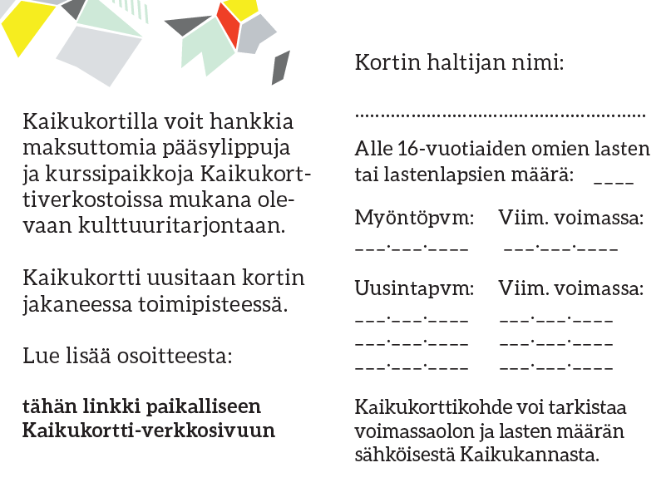
Kaikukortin luovuttaminen
S
Jos asiakas haluaa Kaikukortin, toimitaan seuraavasti:
kortin sisäsivulle kirjoitetaan sen haltijan nimi.
korttiin merkitään asiakkaan omien alle 16-vuotiaiden lasten tai lastenlapsien määrä. Jos Kaikukortissa ei ole omaa kohtaa lukumäärälle, luvun voi kirjata esim. haltijan nimen alapuolelle.
korttiin kirjoitetaan kortin myöntämispäivämäärä ja viimeinen voimassaolopäivämäärä (12 kk myöntöpäivästä tai kokeilun loppuun saakka). ​
​asiakkaalle kerrotaan kortin voimassaolopäivämäärä.​
Kaikukortin lisäksi asiakkaalle annetaan Kaikukortin kulttuuritarjonnasta kertova paikallinen Kaikukortti-esite.​
kortin saavilta henkilöitä kerätään taustatiedot (ks. seuraava kohta).
kortin luovuttajan ei tarvitse tarkistaa, onko kortinhaltija saanut kortin muualta.
Kortti on henkilökohtainen. Asiakkaalle kannattaa kertoa, että kulttuuritoimijalla on mahdollisuus tarkastaa kortinhaltijan henkilöllisyys lipunhankkimistilanteessa.
Asiakkaalle kannattaa kertoa, että kortissa oleva QR-koodi ja viivakoodi sisältävät ainoastaan Kaikukortin tunnuksen, ei mitään muuta tietoa.

Slide 32
Kaikukortin rekisteröiminen Kaikukantaan
S
Kortin saavilta henkilöitä kerätään taustatiedot Kaikukantaan. Taustatietoja ovat syntymävuosi, äidinkieli, sukupuoli, postinumero ja elämäntilanne sekä omien alle 16-vuotiaiden lasten tai lastenlapsien määrä.
Kaikukantaan ei kirjoiteta kortinsaajan nimeä.
Työntekijä kirjautuu toimipisteensä tunnuksilla valtakunnalliseen Kaikukantaan osoitteessa kaikukanta.fi/admin. Tarkemmat ohjeet Kaikukortti-käsikirjassa Kaikukortin jakajille.
Huom! Kaikukortti ei toimi lipun hankintatilanteessa, ellei korttia ole rekisteröity Kaikukantaan.

Slide 33
Kaikukortin voimassaolon jatkaminen ja päättäminen
S
Jos asiakkaan kortin voimassaoloaikaa on tarve jatkaa, ei tarvitse antaa uutta korttia, vaan jo jaetun kortin voimassaoloaikaa voi jatkaa suoraan Kaikukannassa.
Kortinjakaja voi myös päättää Kaikukortin voimassaolon tai merkitä kortin otetuksi pois käytöstä, minkä jälkeen kortti ei ole käytettävissä kulttuuripalveluiden piirissä.

Slide 34
Yhteisön Kaikukortti ja pienryhmäkäynnit
S
Yhdessä osallistuminen
Pääsylippujen hinta ei aina ole ainoa osallistumisen este. Kaikukortin haltijoita kannattaa kannustaa eri tavoin kortin käyttöön, kulttuuri tekee (tutkitusti) hyvää!
Jos mahdollista, Kaikukortin haltijoille kannattaa järjestää esimerkiksi erilaisia pienryhmäkäyntejä. Pienryhmä on esimerkiksi 2–5 henkilöä.
Osallistuminen yhdessä tutun pienen ryhmän kanssa saattaa madaltaa osallistumisen kynnystä. ​
Joillekin voi tuntua luontevimmalta osallistua kahdestaan työntekijän kanssa.​
​Pienryhmäkäyntejä varten sekä asiakkaan kanssa kahdestaan osallistumista varten yhteisöt voivat saada käyttöönsä yhteisön Kaikukortteja. Yhteisön Kaikukortin tavoitteena on tukea Kaikukortin haltijoiden osallistumista ja osallisuutta.

Slide 35

Mikä on yhteisön Kaikukortti? 1/2
S
Yhteisön Kaikukortti on kortti, jolla Kaikukorttia jakavan paikan työntekijä voi hankkia itselleen (ja alle 16-vuotiaille asiakkailleen) maksuttoman pääsylipun silloin, kun hän järjestää omille asiakkailleen pienryhmäkäynnin tai osallistuu kahdestaan oman asiakkaansa kanssa kulttuuritoimintaan, joka kuuluu valtakunnalliseen Kaikukortti-verkostoon.
Myös Kaikukorttia jakavan paikan edustaja, esimerkiksi vapaaehtoinen tai opiskelija, voi käyttää yhteisön Kaikukorttia.
Kortti on organisaatiokohtainen.

Slide 36
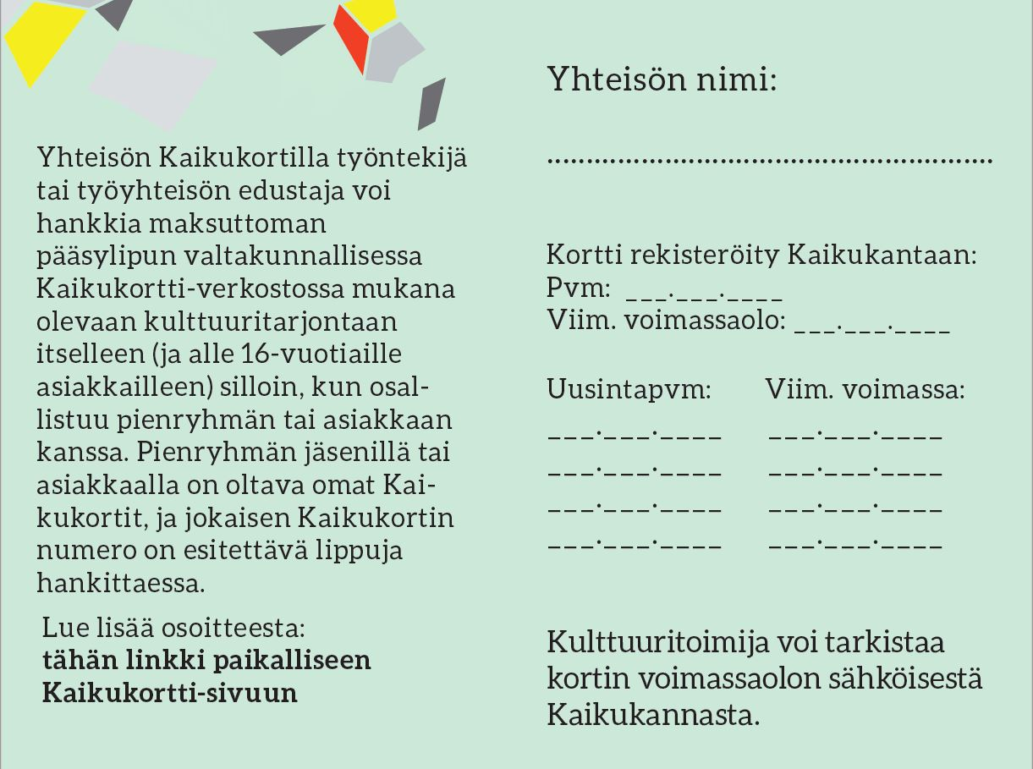
Mikä on yhteisön Kaikukortti? 2/2
Organisaation nimi kirjoitetaan sisäsivulle. Työntekijän nimeä ei kirjoiteta korttiin.
Kortissa on yksilöllinen kirjaimista ja numeroista koostuva tunnus sekä sama tunnus QR-koodin ja viivakoodin muodossa.
Yhteisön korttia käyttävä organisaatio rekisteröi korttinsa Kaikukantaan, muuten kortti ei toimi kulttuurikohteessa. Kortin voimassaoloajan voi päättää organisaatiokohtaisesti.
Ryhmän jokaisella jäsenellä pitää olla oma Kaikukortti mukana kulttuurikohteessa.
Huom. Yhteisön Kaikukorttia ei voi käyttää kurssipaikkojen hankintaan.
S

Slide 37
Muuta huomioitavaa kortinjakajatahoissa
S
Tavoitteena on, että Kaikukortti-verkostojen kortinjakajatahot hyödyntäisivät pienryhmäkäynteihin työpaikkansa mahdollisia autoja.
Kaikukortti-työskentely pyritään kirjaamaan asiakkaan mahdolliseen kirjalliseen suunnitelmaan, sillä asiakkaan kuljettaminen työn puolesta saattaa edellyttää tätä.

Slide 38
Mikä tarjonta on Kaikukortin piirissä?
K
Yhdenvertaisuus osallistumisessa
Kaikukortti-toiminnan perusarvona on yhdenvertaiset osallistumismahdollisuudet.
Kaikukortin piirissä tulee olla koko kulttuuritoimijan oma tarjonta, johon myös muilla alennusryhmillä on pääsy.
Kaikukortilla voi hankkia maksuttomia pääsylippuja ja kurssipaikkoja kaikkiin niihin kulttuuripalveluihin, jotka kuuluvat valtakunnalliseen Kaikukortti-verkostoon.

Slide 39
Mahdollisuus rajauksiin
K
Mahdollisuudet rajata Kaikukortti-tarjontaa
Suurimman osan omasta tarjonnasta tulee aina olla Kaikukortin piirissä.
Elokuvapuolella ja opistoissa tarjontaa voi rajata enemmän.
Mahdollisista rajauksista on viestittävä selkeästi omilla verkkosivuilla ja esitteissä.

Slide 40
Mahdollisuus asettaa yläraja 1/2
K
Kulttuuritoimijalla on mahdollisuus asettaa yläraja Kaikukortin haltijoille per esitys. Huom. Yläraja ei saa olla pienempi kuin 5 prosenttia lipuista.
Pieniin esityksiin ja opistojen kursseille on mahdollista asettaa yläraja 2 lippua/esitys tai 2 kurssipaikkaa/kurssi. ​
Pienellä esityksellä tarkoitetaan enintään 50 hengen katsomoa.​
Jos esitys on maksimissaan 10 hengelle, Kaikukortilla hankittavien pääsylippujen ylärajaksi voi asettaa 0–1 paikkaa.

Slide 41
Mahdollisuus asettaa yläraja 2/2
K
Poikkeus koskien isoja festivaaleja, isoja saleja ja yksittäisiä massatapahtumia (jotka vetävät kerrallaan yli 1000 henkeä): mahdollisuus asettaa yläraja, joka on vähintään 20 ”yhden päivän/yksittäisen tapahtuman” lippua.
Poikkeus koskien uimahalleja:
Isot uimahallit (vähintään 5 rataa): Kaikukortti-käynneille voi asettaa 20 käynnin ylärajan siten, että päivässä ainakin 20 henkilön tulee voida käydä uimassa Kaikukortilla.
Pienet uimahallit (enintään 4 rataa): Kaikukortti-käynneille voi asettaa 5–10 käynnin ylärajan siten, että päivässä ainakin 5–10 henkilön tulee voida käydä uimassa Kaikukortilla.
Huom. Yläraja ei ole kiintiö.​
Kaikukortin haltijoiden tulee varata pääsyliput ja kurssipaikat yhtä ajoissa kuin muidenkin, eli niitä ei tarvitse pitää varattuna Kaikukortti-asiakkaille. ​

Slide 42
Vieraileva tuottaja ja yläraja
K
Kannusta Kaikukortin piiriin! Omassa talossa vieraileville tuottajille voi ehdottaa Kaikukortin piirissä olemista.
Vieraileva tuottaja voi halutessaan asettaa ylärajan 2–10 lippua/esitys.

Slide 43
Lippujen ja kurssipaikkojen hankkiminen Kaikukortilla Myyntikanavat 1/2
K
Lähtökohtana on, että liput/kurssipaikat voi hankkia Kaikukortilla kaikkia käytössä olevia myyntikanavia pitkin.​
Huom. Lippuja ei laiteta myyntiin verkkokauppaan.​
Kaikukortilla lipun hankkivaa eivät saa koskea katsomopaikkarajoitukset.​
Jos lippuja/kurssipaikkoja myydään suoraan toimistolta/vastaavasta, lippujen/kurssipaikkojen tulee olla saatavilla suoraan myös Kaikukortilla.​

Slide 44
Myyntikanavat 2/2
K
Jos lippuja myydään kaupallisen lipunvälitystoimiston kautta, lippujen tulee olla saatavilla lipunvälitystoimistosta myös Kaikukortilla. ​
Huom. Kulttuurikohde sitoutuu itse ilmoittamaan Kaikukortista ja sen lipputyypeistä mahdolliselle käyttämälleen lipunvälitystoimistolle.
Huom. Asiakas vastaa palvelumaksusta, myös mahdollisen avustajan maksuttoman lipun osalta.​

Slide 45
Mahdollisuus asettaa ajallisia rajoituksia
K
Kulttuuritoimijalla on poikkeustilanteessa ​mahdollisuus rajata ajallisesti:​
pääsylippujen/​kurssipaikkojen varausmahdollisuus siten, että liput/kurssipaikat tulevat varaukseen ja lunastettaviksi vasta kuukautta ennen esitystä/kurssia. ​
pääsylippujen lunastusmahdollisuus siten, että liput tulevat lunastukseen vasta esitysiltana esimerkiksi 30 minuuttia ennen esitystä.​

Slide 46
Kaikukortin käytön kirjaaminen Kaikukantaan 1/2
K
Kulttuuritoimijan tai lipunvälittäjän asiakaspalvelija kirjaa Kaikukortin käytön.
Pääsylipun ja kurssipaikan varauksen ja lunastuksen yhteydessä kortinhaltijalta kysytään Kaikukortin tunnus, esim. A045198723.
Huom. Asiakkailta ei kerätä mitään muita tietoja kuin kortin tunnus. Poikkeuksena kansalaisopistot.
Kaikukortti tulee olla mukana lippua varattaessa, lunastettaessa sekä tilaisuuteen osallistuttaessa. Tarvittaessa asiakasta voi myös pyytää todistamaan henkilöllisyyden.​

Slide 47
Kaikukortin käytön kirjaaminen Kaikukantaan 2/2
K
Asiakaspalvelija kirjaa Kaikukortin tunnuksen Kaikukannan sähköiselle lomakkeelle käsin tai käyttäen QR-koodia tai viivakoodia osoitteessa www.kaikukanta.fi.
Tarkemmat ohjeet Kaikukortti-käsikirjassa kulttuurikohteille.
Asiakaspalvelija kirjaa yhden aikuisen asiakkaan lisäksi, kuinka monta lippua Kaikukortilla on hankittu lapsille.
Huom. Kun kortinjakajataho hankkii pienryhmälle lippuja, kirjaa asiakaspalvelija sekä työntekijän käyttämän yhteisön Kaikukortin että jokaisen ryhmän jäsenen Kaikukortin tunnuksen.
Asiakaspalvelija kirjaa lisäksi, kuinka monta lippua yhteisön Kaikukortilla on hankittu lapsille (alle 16-vuotiaille asiakkaille).

Slide 48
Muuta huomioitavaa Kaikukortti-kohteissa
Avustaja/tulkki/opas maksutta sisään
• Kaikukortti-verkostoon kuuluva kulttuuri- ja liikuntakohde sitoutuu siihen, että vammaisen henkilön avustajalle/tulkille/oppaalle on aina maksuton sisäänpääsy.
• Tämän ratkaisun tulee koskea kaikkia asiakkaita, ei vain Kaikukortti-asiakkaita. Kyse on yhdenvertaisuusperiaatteesta, jota myös yhdenvertaisuusvaltuutettu suosittelee kaikille kulttuuritoimijoille.
• Myös esimerkiksi mielenterveyskuntoutujan tai muistisairaan henkilön tukihenkilön pääsylipun olisi hyvä olla maksuton.
• Huom. Kulttuurikohteen tulee ilmoittaa avustaja-lipputyyppi myös käyttämälleen kaupalliselle lipunvälitystoimistolle, ja korostaa, että avustajan tarve voi johtua monenlaisista syistä.
• Huom. Kaikukortin haltijan tai muun asiakkaan tulee itse huolehtia siitä, että mahdolliselle avustajalle tai vastaavalle on hankittu oma paikkalippu.
K

Slide 49
Maksuton narikka
K
Lähtökohtana on, että Kaikukortti-asiakkaille tarjotaan maksuton narikka.
Kaikukortilla hankittavaan lippuun voi esimerkiksi tulostua teksti “Maksuton narikka”, tai narikan voi saada Kaikukorttia näyttämällä.

Slide 50

Saavutettavuus- ja esteettömyystiedot saatavilla
K
Lähtökohtana on, että Kaikukortti-verkoston kulttuuritoimijalla on saavutettavuus- ja esteettömyystiedot saatavilla verkkosivuillaan ja muussa omassa viestinnässään.
Tukea tietojen tuottamiseen saa esimerkiksi Kulttuuria kaikille -palvelusta ja oppaasta ”Entä saavutettavuus?”: www.kulttuuriakaikille.fi.

Slide 51
Kaikukortin tietosuoja
S
K
Kaikukortti-rekisteriin ei talleteta missään vaiheessa henkilöä suoraan yksilöivää tietoa, kuten nimeä, sosiaaliturvatunnusta, syntymäaikaa tai osoitetta.
Kaikukortin tietosuojaseloste on saatavilla osoitteessa: www.kaikukortti.fi/tietosuojaseloste.

Slide 52
Kaikukortin tilastot
S
K
Kaikukortti-tilastoja voi hyödyntää oman työn kehittämisessä, kulttuurihyvinvoinnin seurannassa ja arvioinnissa sekä laajemmin hyte-työssä, kuten hyvinvointikertomuksissa.
Kortinjakajat ja kortin kulttuuri- ja liikuntakohteet näkevät Kaikukannasta omat Kaikukortti-tilastonsa.
Alueen Kaikukortti-toiminnan vastuuhenkilöt esittelevät alueensa Kaikukortti-tilastoja kootusti paikalliselle Kaikukortti-verkostolle vuosittaisessa palautekokouksessa.
Kulttuuria kaikille -palvelu kokoaa ja julkaisee valtakunnalliset Kaikukortti-tilastot, jotka sijaitsevat osoitteessa: kaikukortti.fi/lisatietoa/kaikukortin-tilastot.

Slide 53

Lisätietoja
Katso Kaikukeskuksen – Kaikukortin tuki- ja kehittämispalvelun ajantasaiset yhteystiedot: kaikukortti.fi/yhteystiedot.

Slide 54
Onko kysyttävää toimintamallista? Pidetäänkö pieni tauko?

Slide 55
Alueen Kaikukortti-koordinoinnin kustannuksista
Kustannukset liittyvät käytännössä kokeilun valmisteluun menevään työaikaan ja viestintämateriaalin tuottamisen kustannuksiin. Mukana oleville kulttuurikohteille ei ainakaan toistaiseksi korvata Kaikukortilla hankittuja lippuja ja kurssipaikkoja.
Kokeilun valmisteluun kannattaa varata 1–2 henkilön osittaista työaikaa (sote/hyte- ja kult-työpari) noin 3–6 kuukauden valmistelujaksolle. Myös kokeilun aikana kannattaa varata osittaista työaikaa ainakin yhdeltä henkilöltä.
Huom. Isossa kaupungissa menee enemmän työaikaa kuin pienemmässä
Työajan lisäksi hyvin kohtuullisia kustannuksia syntyy Kaikukortin viestintämateriaalin kääntämisestä ja painamisesta, esimerkiksi 500–3000 euroa riippuen alueen koosta. Kaikukortin visuaalisen ilmeen graafiset InDesign-pohjat saa maksutta käyttöön. Asiakasesite, juliste ja kortti ovat käytännössä valmiit pohjat lukuun ottamatta alueen omia tietoja.
Notes:
Kaikukortin koordinointi- ja ylläpitomalli on pyritty rakentamaan mahdollisimman kevyeksi.
- Kun Kaikukortti otetaan kokeilun jälkeen käyttöön, vaadittava työaika vähenee. Käytettävä työaika riippuu kuitenkin siitä, kuinka paljon alue haluaa panostaa korttiin ja sen mukanaan tuomiin mahdollisuuksiin.

Slide 56
Kaikukanta- ja Kaikukortti.fi -sivuston kustannuksista
Kulttuuria kaikille -palvelun rahoitus kattaa yhden henkilötyövuoden Kaikukeskukseen, mutta ei muita kuluja.
Kaikukanta- ja Kaikukortti.fi-sivuston kustannuksista osa rahoitetaan hankerahalla v. 2021-2024.
Vuodesta 2022 lähtien alueille Kaikukanta- ja Kaikukortti.fi-sivuston ylläpitomaksu. Kustannukset on jaettu soten/hyten ja kuntien kesken, jyvitys kuntien koon mukaan. Vuonna 2023 kustannus yhteensä n. 29000 euroa.
→ Esim. Tampere asukasluku n. 244000, maksu n. 2012€, → väestömäärä 2500, maksu n. 18 €, → väestömäärä 8000, maksu n. 73 €,
→ väestömäärä 36 000, maksu n. 300€,
Esim. Pohjois-Pohjanmaalla kulut vuonna 2023 ovat seuraavat (€): Alavieska 20,53, Kempele 157,54, Nivala 85,68, Oulu 1726,96 ja Sievi 39,4 sekä Pohde 2030,11, mutta vuoden 2023 osalta Kaikukeskuksen hanke kattaa Pohteen kulut.
Huom. Kaikukannan uusien ominaisuuksien myötä hinta kasvaa v. 2024 →Tulevista maksuista keskustellaan vuoden 2023 aikana.

Slide 57
Yleissitoumuksista
Yleissitoumus: Kaikukortin tukipalvelu – Paikkakunta /hva
Kulttuuria kaikille -palvelu toimittaa yleissitoumukset Kaikukortti-alueille kuitattavaksi Google-Forms-lomakkeen kautta vuodesta 2022 lähtien (aiemmin oli paperinen sitoumus)
Tarkoitus olisi jatkossa, että yleissitoumus koskisi mahdollisesti jo valmisteluvaihetta (koskee uusia alueita).
Sitoumuksen voi kuitata vuodeksi kerrallaan tai toistaiseksi voimassa olevaksi.

Slide 58
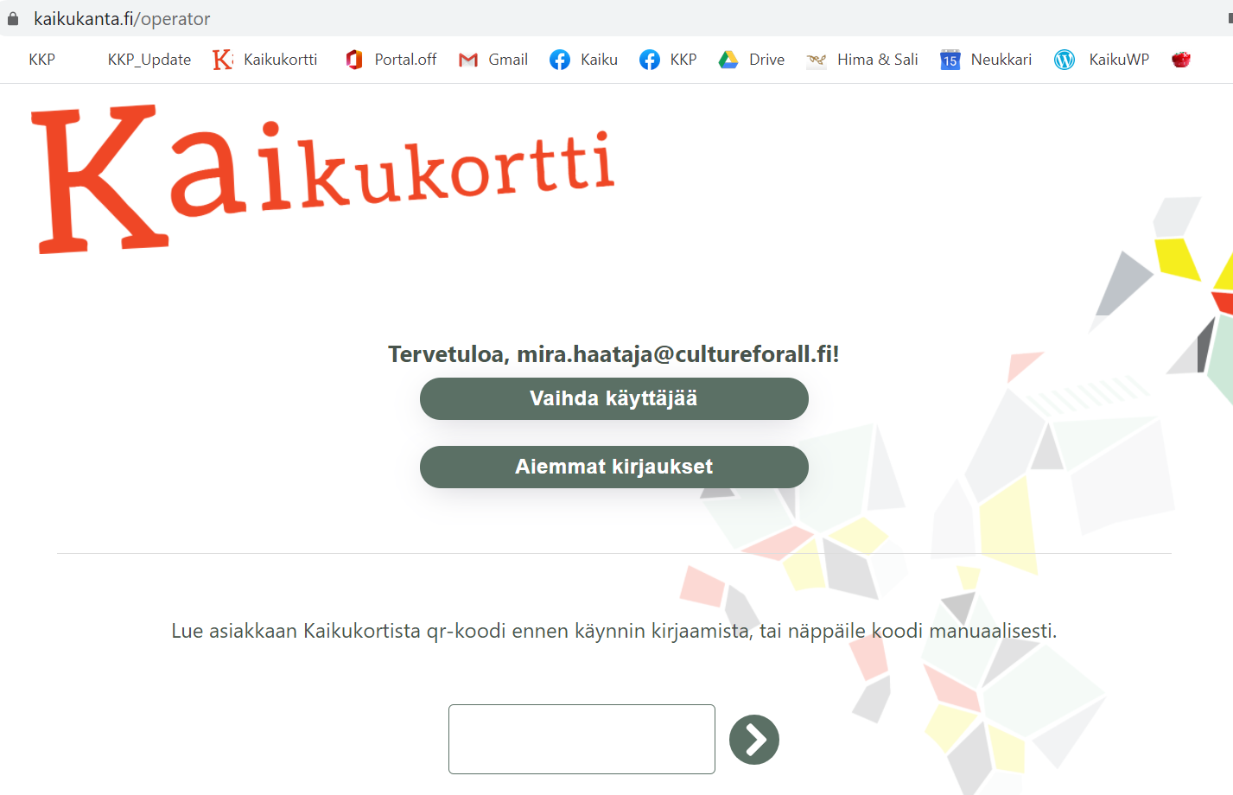
www.Kaikukanta.fi
UUTTA:
Kaikukortit rekisteröidään Kaikukantaan vuodesta 2021 lähtien.

Slide 59
Kaikukortti-alueiden ja valtakunnalliset tilastot
Vuoden 2021 alusta lähtien käytetään Kaikukantaa ja siihen rakennettua raportointityökalua, johon Kaikukortti-tiedon, eli Kaikukortin haltijoiden taustatietojen ja Kaikukortin käyttötietojen syöttäminen on helpompaa ja valtakunnallisesti yhtenäistä.
Kunkin Kaikukortti-alueen vastuuhenkilöt näkevät oman alueensa raportit reaaliajassa ja voivat siirtää raakadataa myös omiin raportteihinsa.
Kun tilastoja esitellään paikalliselle Kaikukortti-verkostolle ym. muille tahoille, on tärkeää, että tietoa esitetään kootusti! Asiakasta ei tule voida jäljittää iän, sukupuolen, äidinkielen, postinumeron ja sote-paikan perusteella.
Kulttuuria kaikille -palvelun koostamat valtakunnalliset tilastot ovat julkisia.

Slide 60
Perehdyttämisestä
Kaikukortilla on valtakunnalliset perehdytysdiat kortinjakajille ja kulttuuri- ja liikuntakohteille. Ne ovat saatavilla osoitteissa: www.kaikukortti.fi/kortinjakajille/perehdytysmateriaali-kortinjakajille (kortinjakajille) ja www.kaikukortti.fi/kulttuurikohteille/perehdytysmateriaali-kulttuurikohteille (kulttuuri- ja liikuntakohteille).
Uudet kumppanit tulee aina perehdyttää Kaikukortti-toimintaan.
Lisäksi työntekijöitä vaihtuu ja esim. kulttuurikumppanit ovat toivoneet, että Kaikukorttia jakavissa sote-kohteissa on säännöllinen perehdytys.

Slide 61
Perehdyttämisestä kokeilun jälkeen
On tärkeää, että alueen Kaikukortti-vastuuhenkilöt huolehtivat aina alkavan vuoden alussa, että jokaisen Kaikukortti-verkoston kulttuuri- ja liikuntakohteen ja Kaikukorttia jakavan toimijan yhteyshenkilö saa ajan tasalla olevat perehdytysmateriaalit ja että jokaisessa kohteessa kerrataan perehdytysdiat ja käydään läpi työntekijöiden käsikirjat.

Slide 62
Muistilista vastuuhenkilöille seuraavaa vuotta varten
Löytyy verkkosivulta: kaikukortti.fi/vastuuhenkiloille/ohjeet-ja-materiaalit/
Huom. Ovat vuonna 2021 päivitetty, päivitetään myöh. syksyllä 2022
- Muistilista syksylle (alueille, joilla Kaikukortti on käytössä)
- Muistilista syksylle: Kaikukortti-kokeilusta Kaikukortti-toiminnan (pysyvään) ylläpitoon

Slide 63
Onko kysyttävää?

Slide 64
Valtakunnallisesti Kaikukortista

Slide 65

Kaikukortti-toimintamalli on vuoden 2018 Hyvä käytäntö -palkinnon voittaja
Kaikukortti-toimintamalli voitti Sosiaalialan asiantuntijapäivillä 13.3.2018 Talentia ry:n vuoden 2018
Hyvä käytäntö -palkinnon.
Tiedote:
www.talentia.fi/uutiset/hyva-kaytanto-palkinto-kaikukortti-toimintamallille
www.innokyla.fi

Slide 66

Kaikukortti-pop-up- toimintaa vuonna 2023
HELSINKI:
Kansallisgalleria eli Kiasma, Ateneum ja Sinebrychoff
Amos-Rexin taidemuseo
VANTAA:
Heureka
Kaikki Kaikukortti-pop-up-toiminta koordinoidaan valtakunnallisesti Kulttuuria kaikille -palvelun kanssa.
Pop-up-toiminnalle tehdään omat sitoumukset Kulttuuria kaikille -palvelun ja pop-up-kohteen välillä.
Pop-up-kohteet sijaitsevat muilla alueilla kuin Kaikukorttia jo käyttävillä tai kokeilevilla alueilla.

Slide 67

Loppukierros ja kysyttävää?
Seuraavissa dioissa lisätietoja
KIITOS!
Nimi, Kaikukortin tukipalvelu / Kulttuuria kaikille -palvelu etunimi.sukunimi@cultureforall.fi, puh. xxx xxx xxxx

Slide 68

Lisätietoja

Slide 69

Kaikukortin mahdollisuuksia:
Sote- ja kulttuuripuoli koordinoivat Kaikukorttia yhdessä. Syntyy pysyvä sektorirajat ylittävä verkosto.
Kaikukortti käy ristiin eri Kaikukortti-alueiden välillä ja synnyttää maakunnallista ja valtakunnallista yhteistyötä.
Konkreettinen työkalu terveyttä ja hyvinvointia edistävään monialaiseen hyte-työhön, kuten hyte-ryhmiin, hyvinvointi-kertomuksiin ja alueellisiin kulttuurihyvinvointisuunnitelmiin.
Kaikukortti voi toimia työkaluna kulttuurin saamiseksi mukaan kuntien terveyden edistämisen mittariin, TEAviisariin, ja tulevaan HYTE-kertoimeen (hyvinvoinnin ja terveyden edistämisen valtionosuuden lisäosa).

Slide 70

Kulttuuritoimijoiden kannalta Kaikukortti voi…
edistää oman toiminnan saavutettavuutta
lisätä tunnettuutta
tuoda uusia yleisöjä
kasvattaa esitysten ja toiminnan täyttöastetta
vahvistaa yhteiskunnallista asemaa ja toiminnan vaikuttavuutta
luoda uudenlaisia yhteistyön muotoja sosiaali- ja terveysalan toimijoiden kanssa.
”Kaikukortti luo rakenteen, jonka sisällä on aiempaa helpompaa jäsentää myös esim. taiteen ja kulttuurin hyvinvointivaikutuksiin ja kulttuurin saavutettavuuteen liittyviä muita hankkeita ja ohjelmia!”

Slide 71
Sosiaali- ja terveysalan toimijoiden kannalta Kaikukortti voi…
tukea asiakkaiden sosiaalista kuntoutusta
edistää asiakkaiden hyvinvointia
mahdollistaa uudenlaisia työskentelymuotoja
tavoittaa potentiaalisia asiakkaita, jotka olisivat oikeutettuja sote-palveluihin
luoda uudenlaisia yhteistyön muotoja kulttuurialan toimijoiden kanssa.
virkistää.
”Tärkeää että asiakkaat saavat tunteen osallisuudesta ja kokevat itsensä merkittävinä. Asiakkaiden kiitokset ovat olleet todella ylitsevuotavia tästä ja asiakkaat ovat kokeneet kortin saamisen ja siitä kertomisen hyvin positiivisesti ja monesti työntekijänä tulee tunne että se myös nostaa heidän itsetuntoaan.”

Slide 72
Kaikukortin mahdollisuuksia: esimerkkejä Kaikukortti-alueilta
”Kaikukortti-toiminta on kaupungin kulttuuri-hyvinvointi- strategian mukaista toimintaa, ja kulttuurin ja hyvinvoinnin yhteen saattamista konkreettisesti.”
Kajaanin kaupungin sivistysjohtaja Mikko Saari
”Kaikukortti on Espoossa vakiintunut työvälineeksi, jossa yhdistyvät kulttuurin ja sote-alan tavoitteet hyvinvoinnin edistämiseksi.”
Espoon kaupungin kulttuurin tulosyksikön eritysasiantuntija Helena Sarjakoski

Slide 73
Kaikukorttiin liittyviä mahdollisuuksia: esimerkkejä Kaikukortti-alueilta
Kaikukortti on kirjattu Kajaanin kaupungin tasa-arvo- ja yhdenvertaisuus-suunnitelmaan vuosille 2017-2018.
Kaikukortti mainitaan Kainuun kuntien yhteisessä kotouttamis-ohjelmassa 2018–2019.
Kaikukortti on kirjattu Espoon lasten ja nuorten hyvinvointi-suunnitelmaan sekä työikäisten hyvinvointi-suunnitelmaan 2017-2021.
Kaikukortti on kirjattu Sotkamon hyvinvointi-kertomukseen (hyvinvointi-suunnitelma valtuustokaudelle 2017-2020).
Kaikukortti on kirjattu Paltamon hyvinvointi-suunnitelmaan 2017-2020.
Em. linkit koottu sivulle: www.kulttuuriakaikille.fi/kaikukortin_tuloksia_ja_satoa

Slide 74
Esimerkkejä muualta:
Kaikukortti mainitaan Opetus- ja kulttuuriministeriön kulttuuri-politiikan strategia 2025:ssa (sivuilla 31 ja 42)
Suomen Hallituksen esitys uudesta kuntien kulttuurilaista 18.10.2018: Kaikukortti mainitaan esityksen yksityiskohtaisissa perusteluissa momentin 1 kohdalla esimerkkinä sivulla 29: ”Esteitä voitaisiin poistaa esimerkiksi laajentamalla kunnissa taloudellisesti tai sosiaalisesti heikossa asemassa oleville tarkoitettua toimintaa, kuten on tehty niin sanotussa Kaikukortti-toiminnassa": Hallituksen esitys eduskunnalle laiksi kuntien kulttuuritoiminnasta 18.10.2018 (PDF).
Kaikukortti mainitaan Pirkanmaan alueellisessa kulttuurihyvinvointi-suunnitelmassa (s. 39)
Notes:
Suomen Hallituksen esitys uudesta kuntien kulttuurilaista 18.10.2018: Kaikukortti mainitaan esityksen yksityiskohtaisissa perusteluissa momentin 1 kohdalla esimerkkinä sivulla 29: ”Esteitä voitaisiin poistaa esimerkiksi laajentamalla kunnissa taloudellisesti tai sosiaalisesti heikossa asemassa oleville tarkoitettua toimintaa, kuten on tehty niin sanotussa Kaikukortti-toiminnassa"

Slide 75
Paikalliset Kaikukortti-verkkosivut eri alueilla, tilanne 14.1.2022
Kaikukortti Espoossa: espoo.fi/kaikukortti
Kaikukortti Järvilakeudella: kauhava.fi/palvelut/kulttuuri/hyvinvointia_kulttuurista/kaikukortti​
Kaikukortti Kainuussa: sote.kainuu.fi/kaikukortti
Kaikukortti Karkkilassa: karkkila.fi/sivut/FI/Kaikukortti
Kaikukortti Kauniaisissa: kauniainen.fi/kulttuuri_ja_vapaa-aika/kulttuuripalvelut/kaikukortti​
Kaikukortti Kemissä: kemi.fi/palvelut/kulttuuripalvelut/kaikukortti
Kaikukortti Kempeleessä: kempele.fi/vapaa-aika/kulttuuri/kaikukortti
Kaikukortti Keski-Pohjanmaalla ja Kruunupyyssä: soite.fi/kaikukortti​
Kaikukortti Lappeenrannassa ja Imatralla: eksote.fi/eksote/hyvinvoinnin-ja-terveyden-edistaminen/kaikukortti
Kaikukortti Lohjalla: lohja.fi/sosiaali-ja-terveyspalvelut/kaikukortti
Kaikukortti Nivalassa: nivala.fi/kaikukortti
Kaikukortti Oulussa: ouka.fi/kaikukortti
Kaikukortti Rovaniemellä: rovaniemi.fi/Vapaa-aika/Yleiset-kulttuuripalvelut/Kaikukortti
Kaikukortti Savonlinnassa: savonlinna.fi/asukas/kulttuuri/kaikukortti
Kaikukortti Torniossa: tornio.fi/kulttuuri-ja-vapaa-aika/kulttuuri/kaikukortti
Kaikukortti Vaasassa: vaasa.fi/koe-ja-nae/kulttuuria-vaasassa-ja-seudulla/kulttuuripalvelut/kaikukortti
Kaikukortti-kokeilu Alavieskassa ja Sievissä: sievi.fi/kaikukortti
Kaikukortti-kokeilu Järvenpäässä: jarvenpaa.fi/matkailu-ja-kulttuuri/kulttuuri/kaikukortti
Kaikukortti-kokeilu Kanta-Hämeessä: hameenlinna.fi/sosiaali-ja-terveys/kaikukortti
Kaikukortti-kokeilu Pohjanmaalla: obotnia.fi/fi/kulttuuri/kaikukortti/
Kaikukortti-kokeilu Seinäjoella: seinajoki.fi/kulttuuri-ja-liikunta/kulttuuri/kulttuurikohteet/kaikukortti/
Kaikukortti-kokeilu Tampereella: tampere.fi/kulttuuri-ja-vapaa-aika/kulttuuri/kaikukortti

Slide 76
Esimerkkejä Kaikukortin jakajista ja kulttuurikohteista
Tarkoitus olisi, että Kaikukortin jakajina olisi monipuolinen määrä erilaisia sote-kohteita ja että aina on mukana joku kolmannen sektorin toimija.
Olisi hyvä, että sote-toimijoilla olisi mahdollisuuksia ryhmäkäynteihin.
Tarkoitus olisi, että Kaikukortin kulttuuri- ja liikuntakohteita olisi monipuolinen määrä, jotta kortti olisi houkutteleva mahdollisimman monelle.

Slide 77

Espoon Kaikukortti-verkoston kulttuuritoimijat 2020
April Jazz
Esbo Arbis
Espoo Ciné
Espoon Kaupunginteatteri
Espoon kulttuurikeskus
Espoon työväenopisto
Gallen-Kallelan museo
JuuriJuhla–Rotfest
KannuKino
Karatalo
Kino Tapiola
Lasten kulttuurikeskus Pikku-Aurora
Luontokeskus Haltia
PianoEspoo
Sellosali
Talomuseo Glims
Tanssiteatteri Glims & Gloms
Tapiola Sinfonietta
Tapiolan kuoro
Teatteri Hevosenkenkä
Unga Teatern
Urkuyö ja Aaria
Vindängen
VocalEspoo
Näyttelykeskus WeeGee
EMMA – Espoon modernin taiteen museo
KAMU – Espoon kaupunginmuseo
Helinä Rautavaaran museo
Suomen Lelumuseo Hevosenkenkä
Suomen Kellomuseo

Slide 78
Espoon Kaikukortti-verkoston sote-toimijat 2020
Aikuissosiaalityö
Aikuissosiaalityö/sosiaalinen kuntoutus
Asukastila Kivenkolo
Espoon Työvoiman palvelukeskus
Espoon kaupungin vammaispalvelut
HUS Psykiatria Jorvi, Akuutti- ja konsultaatiopsykiatrian linja
HUS Psykiatria Jorvi, Kuntoutusosasto P1
HUS Psykiatria Jorvi, Kotikuntoutus
HUS Psykiatria Leppävaaran mielialahäiriöpoliklinikka
HUS Psykiatria Leppävaaran psykoosipoliklinikka
HUS Psykiatria Leppävaaran varhaispsykoosikeskus
HUS Psykiatria Matinkylän mielialahäiriöpoliklinikka
HUS Psykiatria Matinkylän psykoosipoliklinikka
Kohtaamispaikka Askel
Lapsiperheiden perhesosiaalityö
Lapsiperheiden sosiaalityö ja lastensuojelu
Maahanmuuttajapalvelut
Soukan työkeskus
Työhönvalmennuskeskus
Yhdistykset, järjestöt, säätiöt ja muut
Helsingin Diakonissalaitos Seniori-Vamos
Leppävaaran seurakunnan diakonia
Toimintakeskus Oodi
Espoon mielenterveysyhdistys EMY ry
Vamos Espoo

Slide 79

Kainuun kulttuuripuolen Kaikukortti-verkosto 2020
Paljakka Kino
Kajaanin Runoviikko Sana ja Sävel
Kuhmon Kamarimusiikki
Kuhmon talvi
Musiikkijuhla Sommelo
Veisuuvestivaali
WinterOpen / SuperJymy
Kaukametsän kulttuuripalvelut
Kuhmo-talo
Juminkeko – Kalevalan ja karjalaisen kulttuurin informaatiokeskus
Raatteen Portin Talvisotamuseo
Sotkamon Makasiinimuseo
Suomussalmen kotiseutumuseo
Kajaani Dance
Kajaani Tanssii -tapahtuma
Nykytanssin tuotantoryhmä Routa
Askanmäen kesäteatteri
Esittävän taiteen kollektiivi Vaara
Kajaanin kaupunginteatteri
Kulttuuriosuuskunta G-voima
Nuoren teatterin koulutustapahtuman teatteri
Aalto kansalaisopisto
Hyrynsalmen kansalaisopisto
Kianta-opisto
Paltamon ja Ristijärven kansalaisopisto
Puolangan kansalaisopisto
Sotkamon kansalaisopisto, Sotkamon toimipiste, Kuhmon toimipiste

Slide 80
Kainuun Kaikukortti-verkoston sote-toimijat 2020
Kainuun sosiaali- ja terveydenhuollon kuntayhtymä (Kainuun sote)
Aikuissosiaalityön palvelut
Kainuun TYP, Työllistymistä edistävä monialainen yhteispalvelu
Kuntouttava työtoiminta
Sosiaalitoimistot
Aikuisten mielenterveyspalvelut ja riippuvuuksien hoitopalvelut
Kuntouttavat asumispalvelut ja avokuntoutus
Perhetyö (perheen kotiin tehtävä työ)
Puolanka
Puolangan Perhetyö (perheen kotiin tehtävä työ)
Puolangan Sosiaalitoimisto
Puolangan Kuntouttava työtoiminta
Puolangan Nuorten valmennuspaja Sarka
Yhdistykset ja järjestöt
Kajaanin Päiväkeskus ry
Kajaanin Työvoimayhdistys ry
Klubitalo Tönäri / Nuorten Ystävät ry
Monikulttuurinen toimintakeskus Monika / Kainuun Nuotta ry
Seurakuntien diakoniatyö:
Hyrynsalmen Seurakunta/ diakoniatyö
Kajaanin Seurakunta/diakoniatyö
Kuhmon Seurakunta/ diakoniatyö
Paltamon Seurakunta/ diakoniatyö
Suomussalmen Seurakunta/ diakoniatyö
Sotkamon Seurakunta / diakoniatyö
Lisäksi
kaikkien Kainuun kuntien etsivät nuorisotyöt
Kajaanin AMKn opiskelijahuoltotyö

Slide 81

Opas Kaikukortin kokeiluun ja käyttöönottoon
Opas saatavilla sähköisesti verkkosivullamme: www.kaikukortti.fi/vastuuhenkiloille/ohjeet-ja-materiaalit.
Huom. Opas saatavilla verkkosivullamme DOCX- ja PDF-muodossa.

Slide 82
Opas Kaikukortin kokeiluun ja käyttöönottoon: sisällysluettelo
Viides askel: kokous ja sitoumukset Kaikukortti-kokeilun toimijoille
Kuudes askel: paikallisten Kaikukortti-käsikirjojen tuottaminen ja paikallisista tilastoista huolehtiminen
Seitsemäs askel: Kaikukortin painaminen ja paikallisen viestintämateriaalin tuottaminen
Kahdeksas askel: perehdytys Kaikukortti-verkoston työntekijöille
Yhdeksäs askel: Kaikukortin jakamisen aloittaminen
Kymmenes askel: paikalliset palautekokoukset ja -kyselyt
Seuraava askel: Kaikukortti-toiminnan pysyvä ylläpito
5 Kaikukortti-käsikirja Kaikukortin jakajille (verkossa)
6 Kaikukortti-käsikirja kulttuurikohteille (verkossa)
(Liite 1 Kaikukortti-esitteen valmis tekstipohja)
1 Johdanto
Kaikukortin tavoitteena
Kenelle?
Mikä Kaikukortti?
Kuka ottaa kopin?
Kustannukset
Taustalla
2 Kaikukortin tukipalvelu
3 Kaikukortin valtakunnallinen toimintamalli
4 Miten Kaikukortin voi ottaa kokeiluun ja käyttöön omalla alueella
Ensimmäinen askel: Kaikukortin esittelytilaisuus
Toinen askel: paikallinen työryhmä
Kolmas askel: koulutus paikalliselle työryhmälle
Neljäs askel: aloitustyöpaja kiinnostuneille sote- ja kulttuurialan toimijoille

Slide 83
Kaikukortti-kokeilun askeleet ja vuosikello-esimerkki

Slide 84
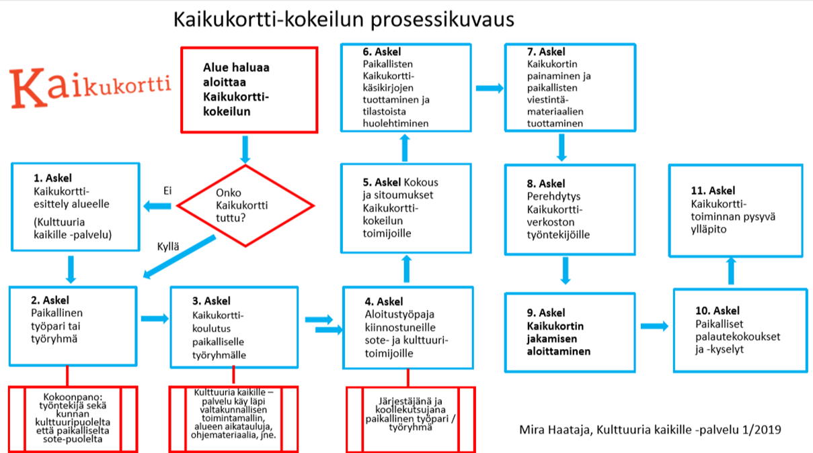

Slide 85
Kaikukortti-kokeilun askeleet: prosessikuvaus
Alue haluaa aloittaa Kaikukortti-kokeilun
6. Askel
Käyttäjien määrittely Kaikukantaan.
7. Askel Kaikukortin painaminen ja paikallisten viestintä-materiaalien tuottaminen.
Mallipohjat Kaikukortteihin ja esitteeseen sekä
perehdytys-materiaalit tuottaa
Kaikukortin tuki- ja kehittämispalvelu
1. Askel Kaikukortti-esittely alueelle
(Kaikukortin tuki- ja kehittämis-palvelu).
5. Askel Sitoumukset Kaikukortti-kokeilun toimijoille.
8. Askel Perehdytys Kaikukortti-verkoston työntekijöille.
11. Askel Kaikukortti-toiminnan pysyvä ylläpito.
Ei
Onko Kaikukortti tuttu?
Kyllä
2. Askel Paikallinen työpari tai työryhmä.
3. Askel Kaikukortti-koulutus paikalliselle työryhmälle.
4. Askel Aloitustyöpaja kiinnostuneille sote- ja kulttuuri-toimijoille.
9. Askel Kaikukortin jakamisen ja rekisteröinnin aloittaminen
10. Askel Paikalliset palautekokoukset (ja -kyselyt).
Kokoonpano: työntekijä sekä kunnan kulttuuripuolelta että paikalliselta sote-puolelta.
Kaikukortin tuki- ja kehittämis-palvelu käy läpi valtakunnallisen toimintamallin, alueen aikatauluja, ohjemateriaalia, jne.
Järjestäjänä ja koollekutsujana paikallinen työpari / työryhmä. Mukana Kaikukortin tuki- ja kehittämispalvelu.
Mukaan kutsutaan Kaikukortin tuki- ja kehittämispalvelu.
Mira Haataja, Kulttuuria kaikille -palvelu 1/2019
Päivitetty 6.3.2020.

Slide 86

Ensimmäinen askel: Kaikukortin esittelytilaisuus
Toinen askel: paikallinen työryhmä
Kolmas askel: koulutus paikalliselle työryhmälle
Neljäs askel: aloitustyöpaja kiinnostuneille sote- ja kulttuurialan toimijoille
Viides askel: (kokous ja) sitoumukset Kaikukortti-kokeilun toimijoille
Kaikukortti-kokeilun valmistelun suuntaa antava vuosikello
Kymmenes askel: paikalliset palautekokoukset ja -kyselyt
Seuraava askel: Kaikukortti-toiminnan pysyvä ylläpito
Joulu
Tammi
Marras
Helmi
Loka
Maalis
Syys
- VUOSIKELLO
Huhti
Kuudes askel: paikallisten Kaikukortti-käsikirjojen tuottaminen ja paikallisista tilastoista huolehtiminen
Seitsemäs askel: Kaikukortin painaminen ja paikallisen viestintämateriaalin tuottaminen
Kahdeksas askel: perehdytys Kaikukortti-verkoston työntekijöille
Yhdeksäs askel: Kaikukortin jakamisen aloittaminen
Elo
Touko
Heinä
Kesä

Slide 87
Kohdesitoumuksista
Kun Kaikukorttia kokeillaan ensimmäistä kertaa, tehdään kaikkien sote- ja kulttuurikumppanien kanssa kokeiluun liittyvät kohdesitoumukset paikallisen vastuutahon ja kumppanin välille.
Jos ja kun ☺ toiminta jatkuu kokeilun jälkeen, sitoumuksia kokeilussa mukana olleiden paikallisten toimijoiden kanssa ei enää tarvita, mutta uusien kumppaneiden kanssa sitoumukset tehdään.
Kohdesitoumuspohjat täällä: kaikukortti.fi/vastuuhenkiloille/ohjeet-ja-materiaalit/
Paikalliset vastuuhenkilöt vastaavat sitoumuksista paikallisten Kaikukortti-kokeilun toimijoiden kanssa.
Huom. toimintamalli on kaikille yhteinen.

Slide 88
Kaikukortti-verkoston kumppaneiden perehdyttämisestä Opas s. 43

Slide 89
Perehdytys yksittäisille kulttuurikohteille
Perehdytykseen kuuluu mm.
Em. Perehdytysdiat: www.kaikukortti.fi/kulttuurikohteille/perehdytysmateriaali-kulttuurikohteille ja videot sekä tietoa Kaikukannasta
Kaikukortti-käsikirja (valtakunnallinen, saatavilla verkkosivuilla perehdytysmateriaalissa)
Paikallinen Kaikukortti-asiakasesite ja verkkosivu (tiedot Kaikukortin paikallisista jakajista ja kulttuurikohteista)
Perehdytyksessä on tärkeää mm.:
Jokainen mukaan tuleva kulttuurikohde on tärkeää perehdyttää kasvokkain eli varmistaa keskustellen, että kulttuuritoimijat ymmärtävät Kaikukortin toimintamallin.
Tärkeää korostaa tilastointia: toiminnassa mukana olemisen edellytys on tilastoiminen, joka helpottuu Kaikukannan myötä.
Tärkeää korostaa sitä, että kaikukorttilaisille ei varata kiintiöitä, eli ylärajan ja kiintiön ero.
Onko paikkakunnalla/alueella kohteita, jotka ovat jonkun muun lipunvälitystoimiston kuin Lippupisteen, Ticketmasterin tai Lipputoimiston asiakkaita?
Muistutetaan, että ajan tasalla oleva tieto Kaikukortista olisi näkyvillä toimijan omilla verkkosivuilla. Tämä on myös asiakaspalautteen mukaan tärkeää.

Slide 90
VIDEOT!
Ohjevideot kulttuurikohteille ovat saatavilla tekstitettyinä Kulttuuria kaikille -palvelun YouTube-kanavalla:
Kaikukantaan kirjautuminen (kulttuuritoimija): youtu.be/EsXOtWR_qc4
Kaikukortin käytön kirjaaminen kulttuurikohteessa: youtu.be/9aRaE9EdksQ

Slide 91
Perehdytys yksittäisille Kaikukortin-jakajille
Perehdytykseen kuuluu mm.
Em. perehdytysdiat: www.kaikukortti.fi/kortinjakajille/perehdytysmateriaali-kortinjakajille
Kaikukortti-käsikirja (valtakunnallinen, saatavilla materiaalipankissa)
Paikallinen Kaikukortti-asiakasesite ja verkkosivu (tiedot Kaikukortin paikallisista jakajista ja kulttuurikohteista)
Perehdytyksessä tärkeää mm.
Kaikukortti on tarkoitettu ainoastaan asiakkaille, jotka ovat tiukassa rahatilanteessa.
Sote-toimijan kannalta helppojen käytäntöjen löytäminen kaikille työntekijöille tilastointiin ja korttien jakoon.
Keinoja tukea ryhmäkäyntejä ja “vertaisinnostaja-toimintaa”?

Slide 92
Tilastojen keräämisestä: kortinjakajat 1/2
Kaikukortin-jakajien vastuulla on rekisteröidä luovutetut Kaikukortit sähköiselle lomakkeelle (Kaikukantaan).
Toimintamallissa mainittiin Kaikukortin luovutus -lomake, joka on toteutettu sähköisessä Kaikukannassa.
Lomakkeen avulla saadaan tilastotietoa siitä, kuinka paljon Kaikukortteja on jaettu, sekä tietoa kortinhaltijoiden taustoista (esimerkiksi ikä, sukupuoli, äidinkieli ja elämäntilanne).
Lomakkeeseen ei kirjoiteta kortin saajan nimeä tai henkilötunnusta.

Slide 93
Tilastojen keräämisestä: kortinjakajat 2/2
Kuten toimintamallissa sanotaan, asiakaspalvelutilanteessa Kaikukortin saajan taustatiedot voi täyttää ensin paperilomakkeeseen.
Paperilomaketta ei kuitenkaan toimiteta eteenpäin, vaan kortin luovuttanut työntekijä vie paperilomakkeeseen kirjatut tiedot mahdollisimman pian, kuitenkin viimeistään viikon sisällä Kaikukannan sähköiselle lomakkeelle. Asiakkaalle on kerrottava, milloin kortti tulee voimaan eli milloin kortin jakaja rekisteröi kortin Kaikukantaan.
Huomio! Asiakas ei voi käyttää korttiaan kulttuuritapahtumissa ennen kuin kortin jakaja on rekisteröinyt kortin Kaikukantaan.
Paperisen lomakkeen päivitetty mallipohja on tulossa osoitteeseen: www.kaikukortti.fi/kortinjakajille/perehdytysmateriaali-kortinjakajille.

Slide 94
Tilastointi Kaikukortti-kohteissa 1/4
Kaikukortin käytöstä kerätään myyntiraportteja, jotta saadaan tietoa siitä, käyttävätkö kortin saaneet henkilöt korttiaan.
Kulttuurikohteen vastuulla on kirjata jokainen Kaikukortti-hankinta eli ottaa ylös kortin tunnus ja lippua käyttävän aikuisen mukana tulevien lasten määrä. Kaikukannan sähköisellä lomakkeella ei kysytä aikuisten lippujen määrää, koska oletusarvoisesti lipulla voi tulla vain yksi aikuinen eli tunnuksen kirjaus = yksi aikuinen + mahdolliset mukana tulevat lapset.
Taulukkopohja (Excel) ja paperisen lomakkeen pohja (Word) Kaikukortin käytön tilastointiin ovat saatavilla osoitteessa: www.kaikukortti.fi/kulttuurikohteille/perehdytysmateriaali-kulttuurikohteille.
Paperinen versio esim. lipputiskille, jolla ei tietokonetta käytössä (tiedot siirretään sähköiselle Kaikukannan lomakkeelle.) Käytön kirjaukset on siirrettävä mahdollisimman nopeasti Kaikukantaan, jotta sieltä saadaan ajantasaiset raportit.

Slide 95
Tilastointi Kaikukortti-kohteissa 2/4
Perehdytyksessä on hyvin tärkeää korostaa, että
Kaikukortin haltijoiden nimeä tai muita henkilötietoja ei kirjata lipunmyynnissä ylös.
Kaikukortti-toiminnassa otetaan se riski, että asiakkaaseen ei voida olla yhteydessä puhelimitse, jos esimerkiksi esitys peruuntuu.
Kaikukortin haltijoiden tiedot kuuluvat sosiaali- ja terveysalan asiakastietojen piiriin ja ovat siten arkaluonteisia. Suoria tunnistetietoja (esim. nimi, sähköpostiosoite) ei toistaiseksi kerätä.

Slide 96
Tilastointi Kaikukortti-kohteissa 3/4
Ryhmäkäynnin osalta (jos työntekijä käyttää yhteisön korttia), jokaisen Kaikukortin haltijan korttitunnus pitää kirjata.
HUOM. Alle 16-vuotiailla asiakkailla ei ole omia Kaikukortteja, sillä Kaikukortin ikäraja on 16 vuotta. Työntekijä voi kuitenkin hankkia yhteisön Kaikukortilla alle 16-vuotiaille tiukassa rahatilanteessa oleville asiakkailleen maksuttomat pääsyliput järjestäessään pienryhmäkäynnin tai osallistuessaan kahdestaan asiakkaan kanssa.
Kaupallisten lipunvälitystoimijoiden kanssa on käyty keskusteluja ja heille on toimitettu ohjeet liittyen lipunmyyntiin Kaikukortin haltijoille.
Kun paikallinen Kaikukortin kulttuurikohde käyttää Kaikukannan kirjaustyökalua, kulttuurikohteen ei tarvitse toimittaa Kaikukorttiin liittyviä myyntiraportteja eteenpäin, koska ne kirjautuvat suoraan alueellisiin ja valtakunnallisiin tilastoihin.

Slide 97
Tilastointi Kaikukortti-kohteissa 4/4
Esimerkki Kaikukortin käytön raportista:
Teatteri Hilla​ |  | ​ | ​ | ​
Kortin tunnus (jossa on numeroita ja/ kirjaimia​) | Lippu aikuiselle​ (aina vain 1) | Lippu lapselle (alle 16 v.) ​ | Esityksen nimi​ | Päivä-määrä​
E2251​ | 1​ | 2​ | Taikuri Matti​ | 3.2.2020
10141​ | 1​ | 2​ | Kesäyön taika​ | 9.2.2020​
Yhteensä​ | 2​ | 4​ | ​ | ​

Slide 98
Kaikukortin painaminen ja paikallisen viestintämateriaalin tuottaminen Opas s. 37

Slide 99
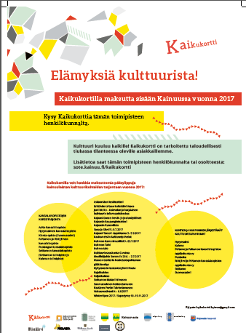
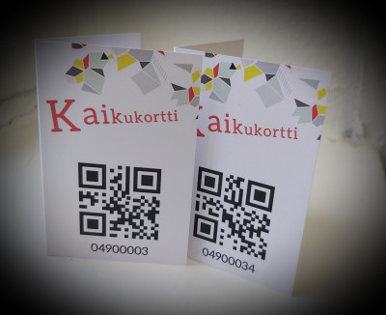

Valtakunnallisen Kaikukortti-viestintämateriaalin ilme
Uudenmallinen, QR-koodillinen asiakkaan Kaikukortti
Asiakasesite (FI)
Juliste (FI)
Kaikukortin graafiset materiaalit voi ladata osoitteesta: www.kaikukortti.fi/vastuuhenkiloille/ohjeet-ja-materiaalit.

Slide 100
Muuta viestinnästä 1/2
Kaikukorttien korttitunnukset ja valmiit QR-koodit saa Kulttuuria kaikille -palvelusta korttitilausta varten. Ohjeistamme alueita asiasta.
Paikallisena vastuuna paikalliset viestintämateriaalit ja paikallinen verkkosivu
Ohjeet InDesign-materiaalien ja verkkosivun työstämiseen sekä asiakasesiteteksti ovat saatavilla: www.kaikukortti.fi/vastuuhenkiloille/ohjeet-ja-materiaalit.
Huom. Edellisellä sivulla mainitut InDesign-pohjat ovat raakapohjia, jotka tulee työstää ohjeen mukaan.
Ohjeessa on myös Kaikukortin ilmeeseen ja logoon liittyviä ehtoja ja suosituksia.
Asiakasesiteteksti vuodelle 2021 täydennetään paikallisilla tiedoilla.
Saavutettavuuden huomioiminen ulkoasussa, mm.
ei tekstiä kuvan päälle
riittävän suuri ja selkeä kirjain
riittävä tummuuskontrasti tekstin ja taustan välillä.

Slide 101
Muuta viestinnästä 2/2
Viestintämateriaali tulee lähettää hyväksyttäväksi Kulttuuria kaikille -palvelulle ennen painamista.
Jos alue jatkaa seuraavana vuonna samalla pohjalla, ulkoasulla ja sisällöllä, hyväksyttämistä ei enää tarvita.
Paikallinen Facebook-sivu tai muita somekanavia?
Myös Kaikukortin valtakunnallista Facebook-sivua voi hyödyntää!

Slide 102
HUOM. Kaikukorttien jakamisesta vastuuhenkilöiltä Kaikukortin jakajatahoille
Ennen materiaalin jakamista on tärkeää kirjata ylös, mitkä korttitunnukset ovat menneet mihinkin sote-kohteeseen. Näin pysytään helposti kärryillä:
kuinka paljon mikäkin kohde on saanut kortteja.
HUOM. Korttien numerosarjoja ei määritellä itse, vaan Kaikukeskus lähettää numerosarjat kullekin Kaikukorttialueelle painatettaviksi Kaikukortteihin. Kun Kaikukorteista pitää tehdä uusi tilaus eli niitä tarvitaan lisää, pyydetään Kaikukeskukselta uusi numerosarja.

Slide 103
Viestintä ja Kaikukortti-verkoston uudet kumppanit
Uusia kortinjakajakohteita voi ottaa vain vuoden alusta, jolloin tiedot saadaan painettuihin asiakasesitteisiin. Kaikukortin-jakajat on hyvin tärkeää yksilöidä esitteisiin viestinnän ja tilastoinnin kannalta. HUo.m. mahdolliset poikkeukset keskustellaan Kaikukeskuksen kanssa.
Uusia kulttuuri- ja liikuntakumppaneita voi tarvittaessa ottaa kesken vuotta.
Asiakkaan kannalta on toisaalta selkeintä, että uusia kulttuurikumppaneita otetaan mukaan vuoden alusta, jolloin tiedot saadaan painettuihin asiakasesitteisiin ja -julisteisiin.
Huom. Uusien paikallisten Kaikukortti-verkoston kumppaneiden tiedot päivitetään myös alueen omalle Kaikukortti-verkkosivulle.

Slide 104
Palautekokouksista
Opas s. 45
Vuosittaiset alueiden Kaikukortti-verkostojen kortinjakajien ja kortin kulttuuri- ja liikuntakohteiden yhteiset palautekokoukset
On tärkeää, että sote- ja kulttuuritoimijat pääsevät kohtaamaan, kiitos kaikille alueille kokousten mahdollistamisesta.
Kutsuttehan Kulttuuria kaikille -palvelun mukaan, tulemme mahdollisuuksien mukaan kokoukseen.
Kainuussa on esim. joskus toivottu, että palautekokous järjestettäisiin paikkakuntakohtaisesti.

